Slide 1
Resolução de Problemas - Gato e Pegador

Slide 2
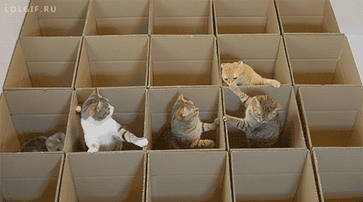
Gato
Estrutura, comportamento e código principal

Slide 3
root
| cat.py [arquivo que controla os movimentos do gato e a escolha do próximo passo]
| scores_calculator_cat.py [arquivo que atribui scores a pontos do tabuleiro]
|
+---cats [arquivos para calcular o menor caminho entres dois pontos do tabuleiro]
| | CatFather.py [estrutura genérica para ser herdada]
| |
| +---astarcat
| | | AstarCat.py [gato que procura caminhos usando o algoritmo A*]
| | | HeuristicValuesCalculator.py [calculo dos valores da função heurística]
| | |
| +---catshelper [arquivos de utilidade para os gatos]
| | | DistanceCalculator.py [cálculo de distâncias num grid hexagonal]
| | | Path.py [representa o caminho entre dois pontos]
| |
+---grid
| | Cell.py [representa uma casa do tabuleiro]
| | Grid.py [representa o tabuleiro com 11x11 casas]
|
\---util
| Helper.py [métodos comuns de ajuda]

Slide 4
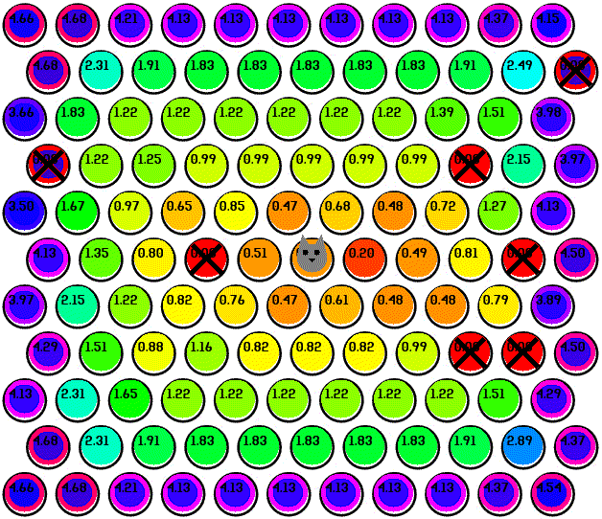
Atribuição de scores para as casas do tabuleiro
O gato escolhe a casa com maior score
Cálculo do score envolve:
Média da distância de uma casa para as três saídas mais próximas
Contagem de quantas vezes a distância mínima se repete em uma casa
Se a casa é uma saída ou está do lado de uma

Slide 5
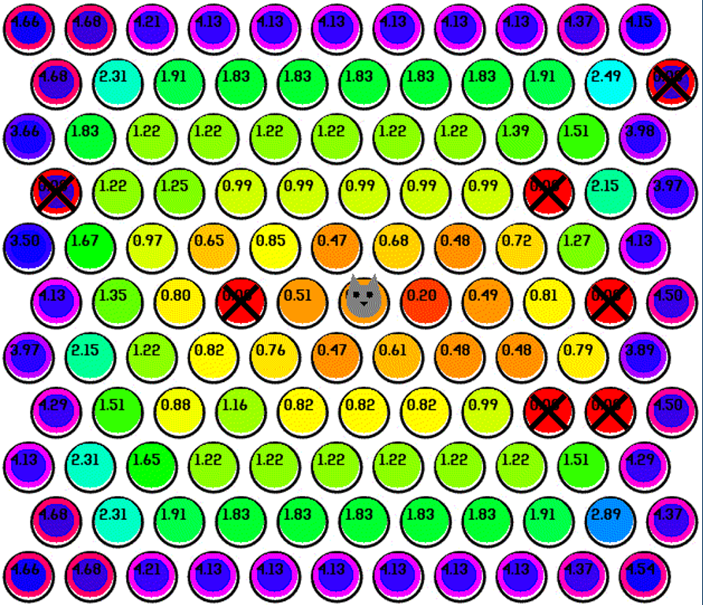
Atribuição de scores para as casas do tabuleiro
O gato escolhe a casa com maior score
Cálculo do score envolve:
Média da distância de uma casa para as três saídas mais próximas
Contagem de quantas vezes a distância mínima se repete em uma casa
Se a casa é uma saída ou está do lado de uma

Slide 6
Comportamento do gato:
Naturalmente vai se afastar do centro indo para o lado com mais casas abertas
Uso de caminhos que confundam o pegador
Possibilidade de evitar casas próximas que serão fechadas antes do gato chegar caso os arredores tenham baixa score

Slide 7
for elem, data in elems.items(): s1_pathlen = CalculationHelper.normalize( data['path_len'], norm['path_len_min'], norm['path_len_max'], reversed=reverses[0], ) s2_min_hits = CalculationHelper.normalize( data['min_hits'], norm['min_hits_min'], norm['min_hits_max'], reversed=reverses[1], ) s5_near_goal = CalculationHelper.normalize( data['near_goal'], norm['near_goal_min'], norm['near_goal_max'], reversed=reverses[4], ) score = (s5_near_goal * 3) + (s1_pathlen*2) + s2_min_hits if elem == (5,5): score *= 0.5 if elem in [(5,4),(4,5),(4,6),(5,6),(6,6),(6,5)]: score *= 0.8
A normalização usa um valor calculado para a casa e o máximo e mínimo desse valor para todas as casas, gerando um valor entre 0 e 1
Em alguns casos é preciso inverter esse valor – o score da distância foi invertido, quanto menor a distância maior a score
Normalização da média das três menores distâncias
Normalização da contagem de distâncias mínimas
Normalização da nota pela proximidade da saída
Cálculo do score
Diminuindo o score dos pontos centrais para evitar que o gato fique preso no início

Slide 8
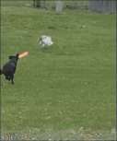
Pegador
Estrutura, comportamento e código principal

Slide 9
root
| catcher.py [arquivo que controla o pegador e a escolha do próximo passo]
| scores_calculator_catcher.py [arquivo que atribui scores a pontos do tabuleiro]
|
+---cats [arquivos para calcular o menor caminho entres dois pontos do tabuleiro]
| | CatFather.py [estrutura genérica para ser herdada]
| |
| +---astarcat
| | | AstarCat.py [gato que procura caminhos usando o algoritmo A*]
| | | HeuristicValuesCalculator.py [calculo dos valores da função heurística]
| | |
| +---catshelper [arquivos de utilidade para os gatos]
| | | DistanceCalculator.py [cálculo de distâncias num grid hexagonal]
| | | Path.py [representa o caminho entre dois pontos]
| |
+---grid
| | Cell.py [representa uma casa do tabuleiro]
| | Grid.py [representa o tabuleiro com 11x11 casas]
|
\---util
| Helper.py [métodos comuns de ajuda]

Slide 10
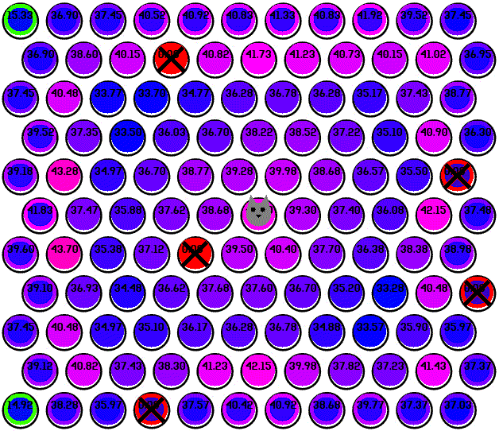
Atribuição de scores para as casas do tabuleiro
O pegador fecha a casa com maior score
Cálculo do score envolve:
Distância da casa para o gato
A facilidade para o gato fugir
Casas perigosas
Casas interessantes de serem fechadas

Slide 11
Comportamento do pegador
De início se preocupa em fechar células em que caso o gato tenha acesso vai conseguir sair com certeza
Muda a estratégia caso o gato esteja muito perto de sair (catcher panic)
Usa estruturas pré-estabelecidas para prender o gato

Slide 12
Código do pegador
Também foi utilizado a ideia de dar scores para as casas do tabuleiro
Para casos com soluções mais simples métodos mais simples foram utilizados
Divisão de diversas formas de pegar o gato em camadas ordenadas pela importância/capacidade do método
Uso de uma lista com referências para os métodos a executar (na ordem da lista)
Caso um método retorne None, lance uma exceção ou não passe num teste de probabilidade o próximo da lista é o próximo a ser executado

Slide 13
Nome dado a técnica do método (apenas para log)
Probabilidade de ser executado
Método a chamar
def catch_them_all(self): solutions = list() solutions.append([self.catch_trapped_cat, 'catchTrapped', 1.0 ]) solutions.append([self.block_cat_path, 'block_cat_path', 0.1 ]) solutions.append([self.catch_almost_trapped_cat, 'catchAlmostTrapped', 0.3 ]) solutions.append([self.score_catcher, 'score_catcher', 1.0 ]) solutions.append([self.close_cat_is_near_exit_pathdist, 'catNearExitPathDist', 1.0 ]) solutions.append([self.block_cat_before_goal_0, 'block_cat_before_goal_0', 1.0 ]) solutions.append([self.block_exit_neib, 'block_exit_neib', 1.0 ]) solutions.append([self.mess_with_cat, 'mess_with_cat', 1.0 ]) solutions.append([self.close_stategic, 'close_stategic', 1.0 ]) solutions.append([self.heuristic_closer, 'heuristicCloser', 1.0 ]) solutions.append([self.close_around_cat2, 'close_around_cat', 1.0 ]) solutions.append([self.close_around_cat, 'close_around_cat', 1.0 ]) solutions.append([self.generate_random_around_cat, 'randomAroundCat', 1.0 ]) solutions.append([self.generate_random_position, 'closeRandom', 1.0 ])

Slide 14
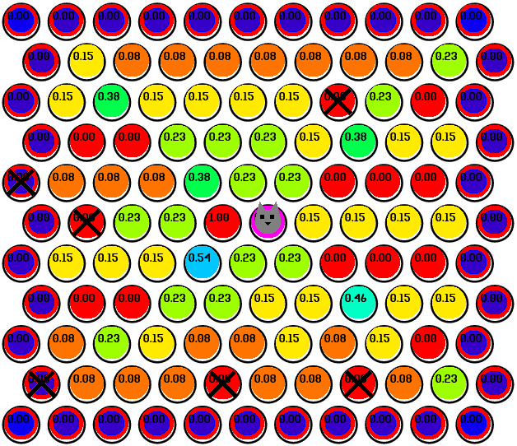
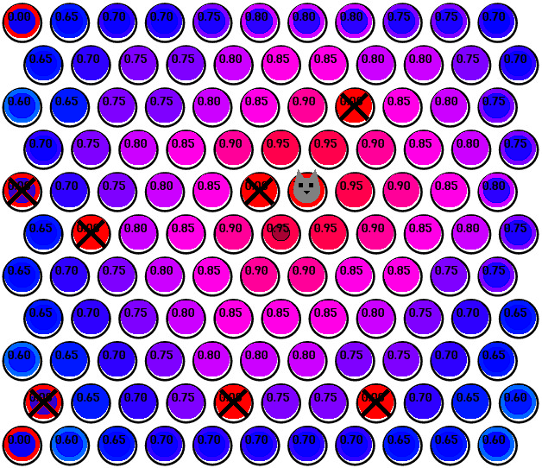
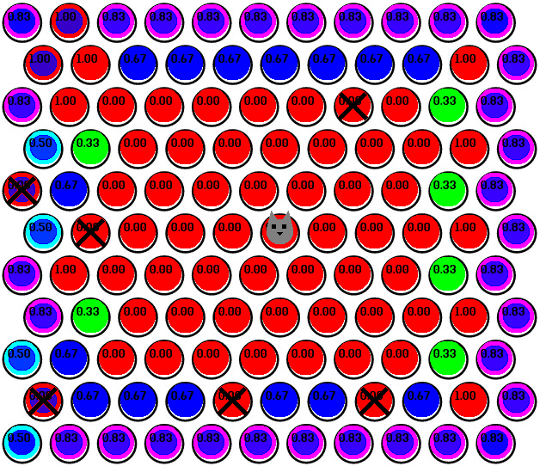
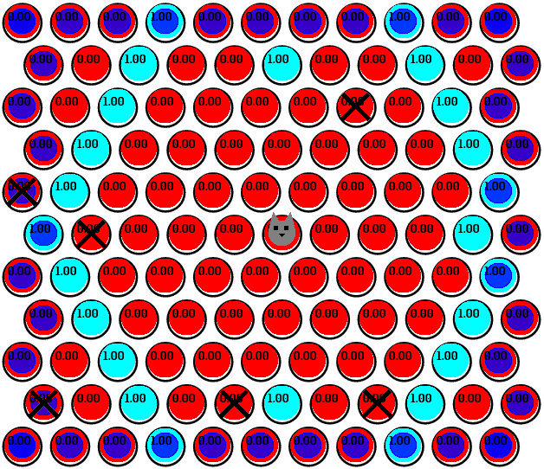
s2_min_hits = Help.normalize( data['min_hits'], norm['min_hits_min'], norm['min_hits_max'], reversed=False, ) s3_cat_dist = Help.normalize( data['cat_dist'], norm['cat_dist_min'], norm['cat_dist_max'], reversed=True, ) s4_lead_to_goal = Help.normalize( data['leads_to_goals'], norm['leads_to_goals_min'], norm['leads_to_goals_max'], reversed=False, ) s5_in_diamond = Help.normalize( data['in_diamond'], norm['in_diamond_min'], norm['in_diamond_max'], reversed=False, )
# ...
Normalização da contagem das menores distâncias
Normalização da distância para o gato
Normalização do score contando a quantas saídas uma casa fornece acesso
Score maior para certas casas formando um losango

Slide 15
s6_catcher_panic = Help.normalize( data['catcher_panic'], norm['catcher_panic_min'], norm['catcher_panic_max'], reversed=False, ) s7_squares = Help.normalize( data['squares'], norm['squares_min'], norm['squares_max'], reversed=False, ) s8_cat_trap = Help.normalize( data['cat_trap'], norm['cat_trap_min'], norm['cat_trap_max'], reversed=False, )
# ...
Pegador entra em pânico quando o gato está muito perto de sair e altera as scores para bloquear o gato
Criação de uma série de quadros para prender o gato quando ele não puder mais sair
Caso o gato entre em um lugar onde não consiga sair a casa que o prende tem score maior

